Slide 1

AUTOPACKLINE
Software de rastreabilidade para linha de embalagem
Apresentação das telas e do desenvolvimento atual
Paulo Rezende | 10/09/2026
Notes:
Boa tarde. Vou apresentar o estágio atual do AUTOPACKLINE seguindo a mesma ordem das telas disponíveis no sistema.
Em cada slide veremos uma tela e sua função dentro do controle de rastreabilidade da linha de embalagem.

Slide 2
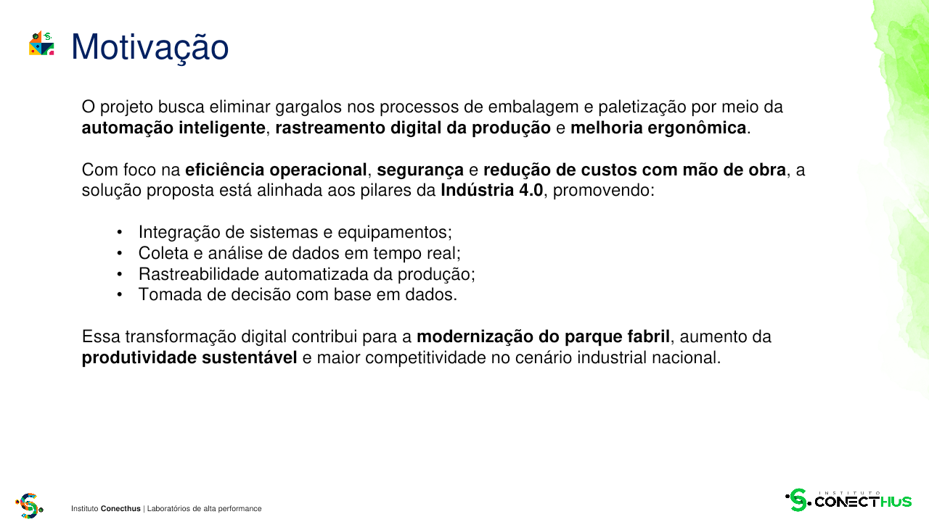
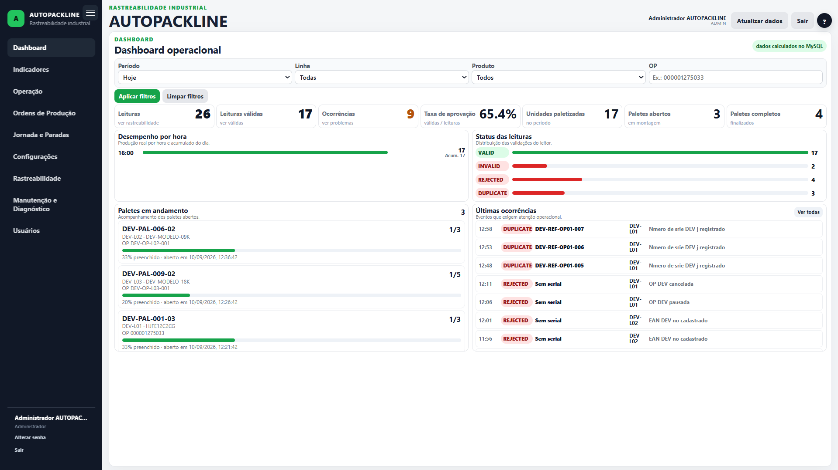
Dashboard
O Dashboard reúne o resultado da produção em uma visão rápida. A tela mostra leituras, taxa de aprovação, paletes, desempenho por hora e ocorrências que exigem atenção.
Notes:
O Dashboard funciona como a visão inicial do processo.
Os filtros permitem analisar período, linha, produto e ordem de produção. Os dados apresentados vêm do MySQL.

Slide 3
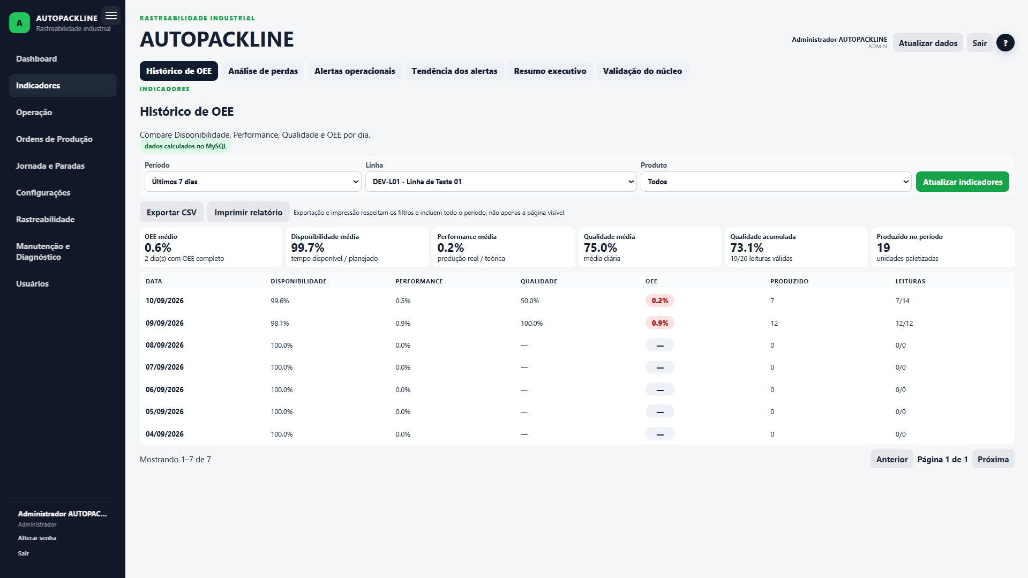
Indicadores
A tela de Indicadores acompanha disponibilidade, performance, qualidade e OEE. Os resultados podem ser filtrados, exportados em CSV e impressos para análise do período.
Notes:
Os indicadores usam produção confirmada, jornada planejada, pausas e paradas registradas.
O sistema mantém histórico diário e permite configurar limites de alerta.

Slide 4
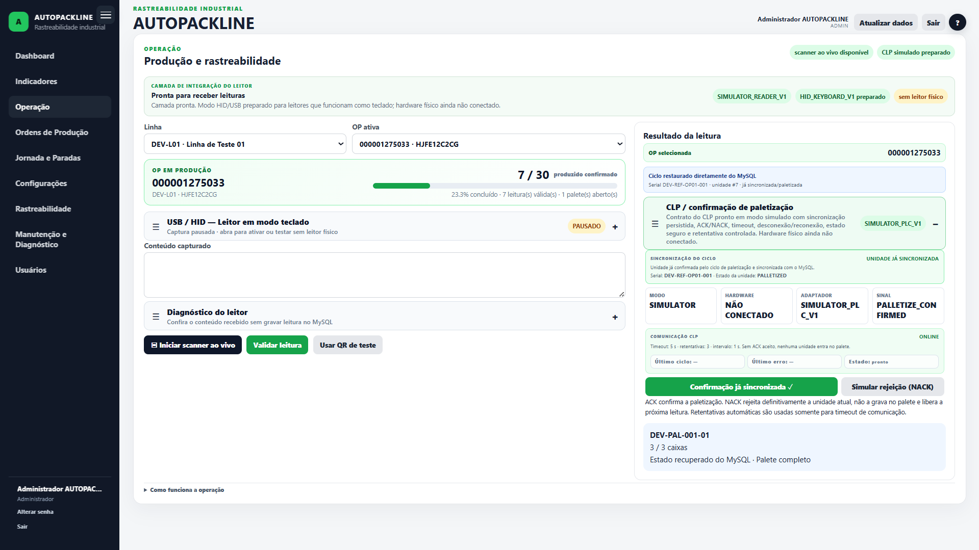
Operação
A Operação concentra a seleção da linha e da OP ativa, a captura do QR ou código de barras e o retorno do ciclo produtivo. O operador acompanha validação, progresso e palete em uma única tela.
Notes:
Esta é a principal tela utilizada no fluxo produtivo.
O leitor USB funciona em modo teclado. O backend valida a leitura e o CLP simulado confirma a paletização.
As ferramentas técnicas ficaram separadas para manter a operação simples.

Slide 5
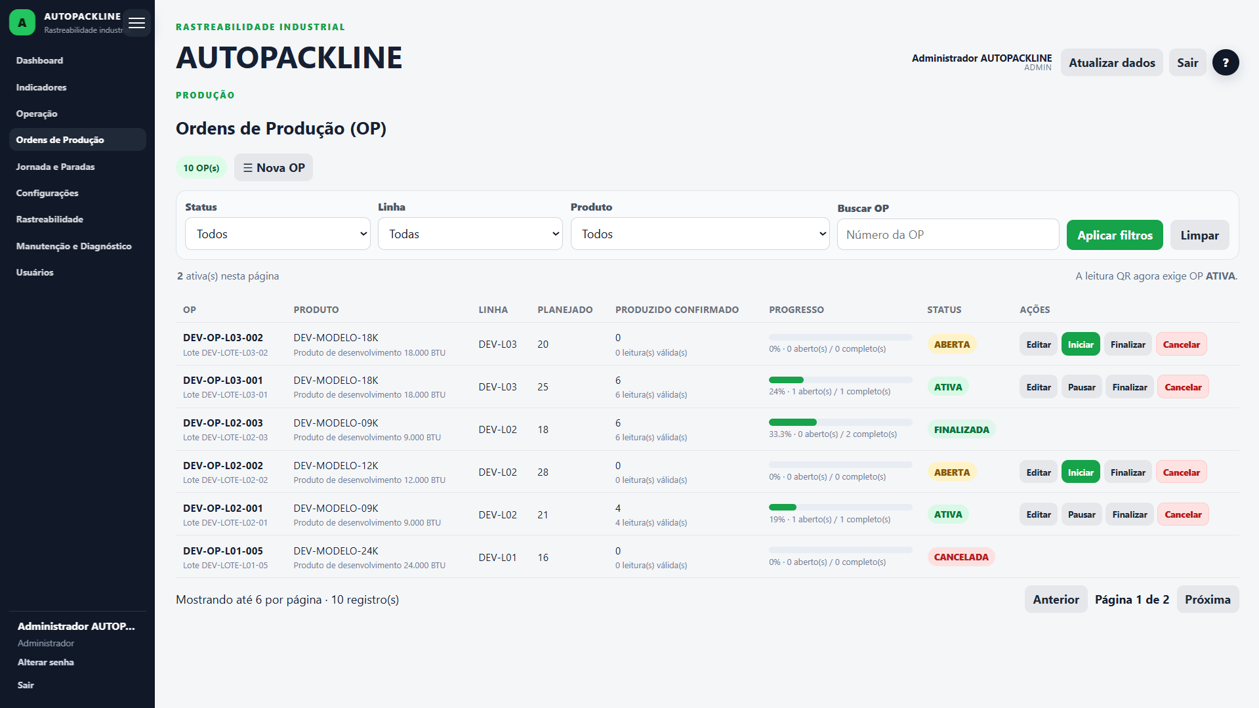
Ordens de Produção
A tela controla as ordens de produção por linha e produto. O sistema permite criar, editar, iniciar, pausar, finalizar ou cancelar uma OP conforme o perfil do usuário.
Notes:
Somente uma OP ativa alimenta o fluxo de leitura de cada linha.
A quantidade produzida considera apenas unidades confirmadas no ciclo de paletização.

Slide 6
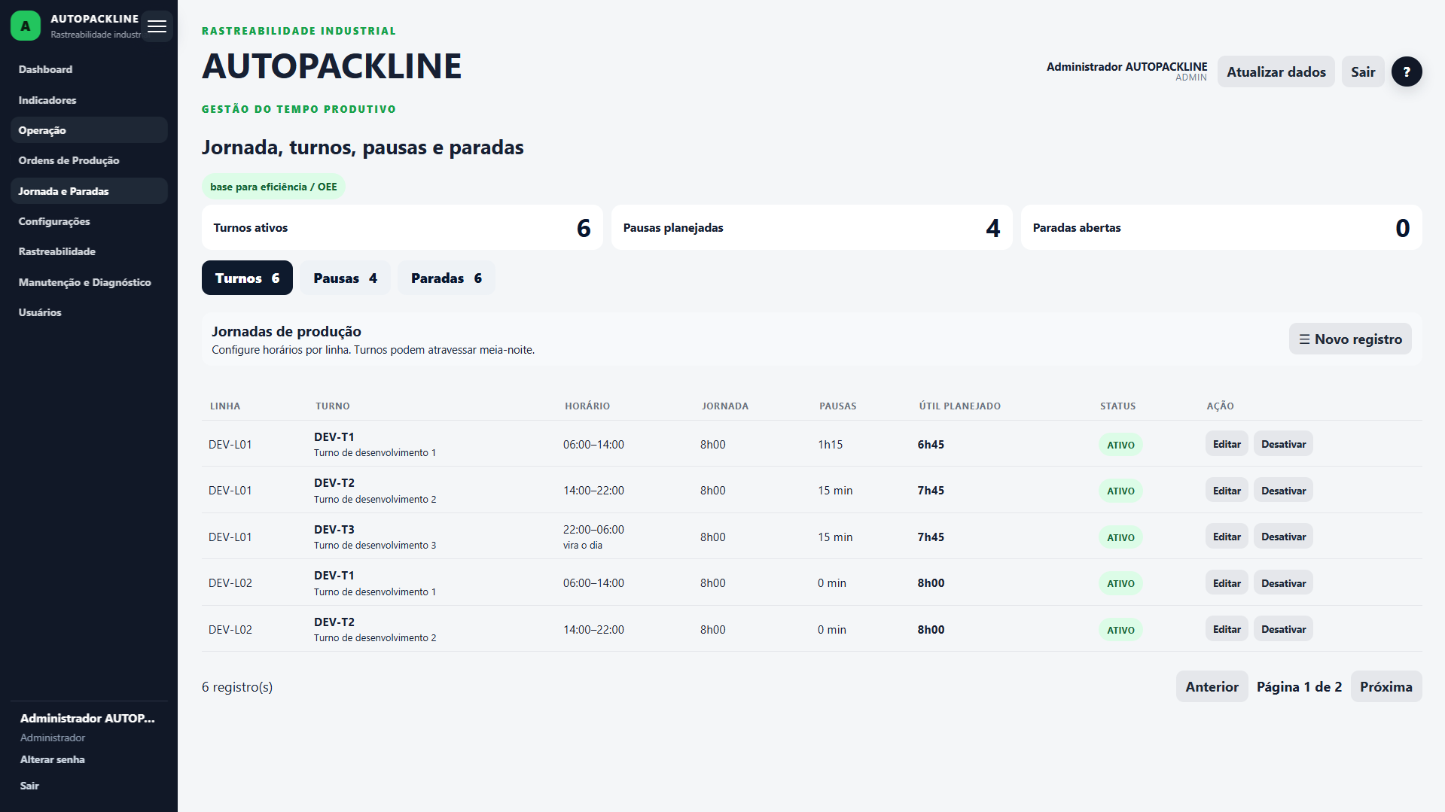
Jornada e Paradas
A tela registra turnos, pausas planejadas e paradas da linha. Essas informações formam a base para calcular disponibilidade e eficiência, inclusive em turnos que atravessam a meia-noite.
Notes:
A jornada produtiva pode ser configurada por linha.
As pausas planejadas deixam de contar como tempo disponível. As paradas reais ficam registradas para análise de perdas.

Slide 7
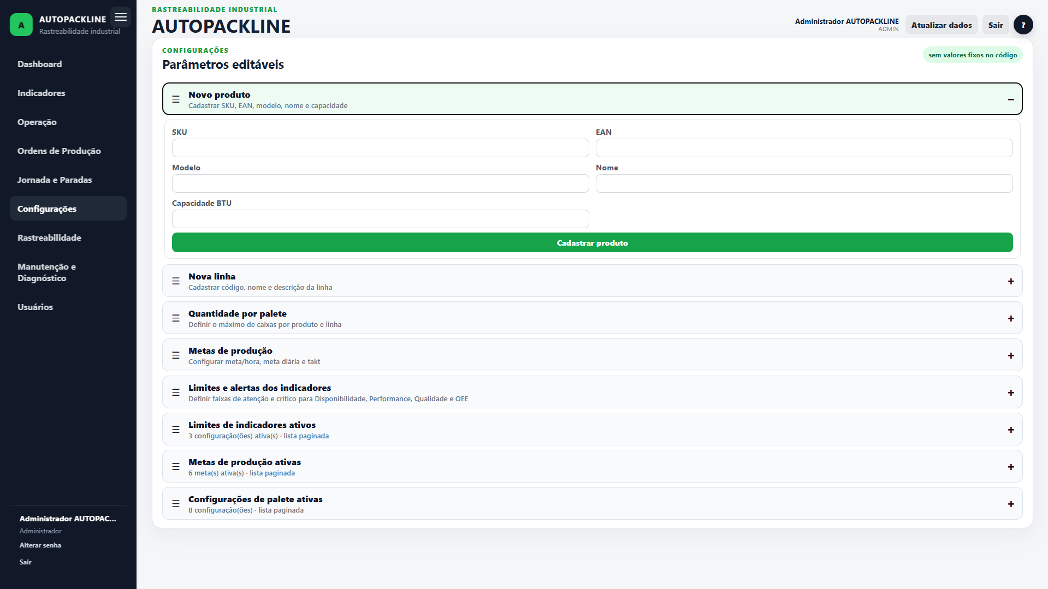
Configurações
A área de Configurações mantém produtos, linhas, quantidades por palete, metas e limites dos indicadores. Os valores permanecem editáveis no sistema e não ficam fixos no código.
Notes:
Esta área fica disponível para administradores.
O objetivo é permitir ajustes do processo sem alterar o software sempre que uma capacidade, meta ou limite mudar.

Slide 8
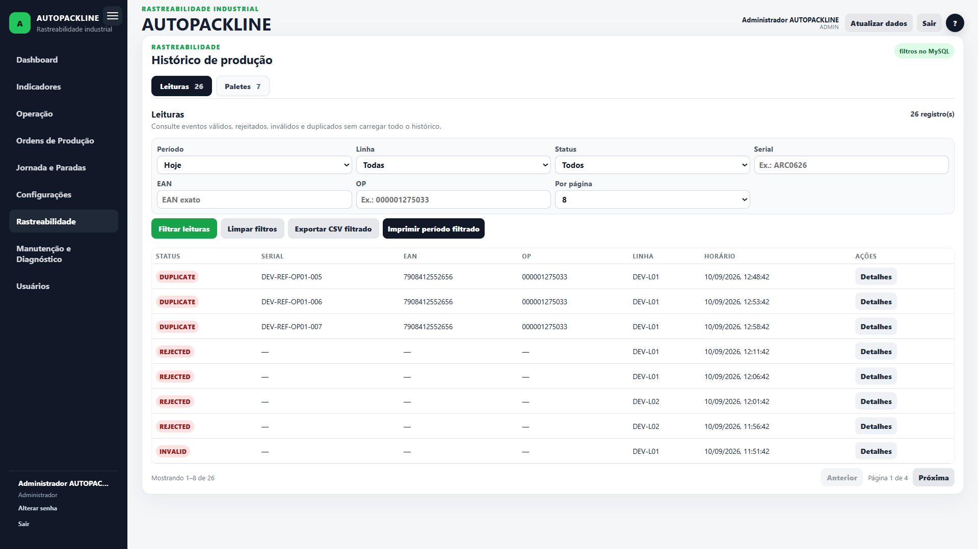
Rastreabilidade
A Rastreabilidade permite localizar leituras e paletes por período, linha, status, serial, EAN ou OP. A consulta inclui eventos válidos, inválidos, rejeitados e duplicados.
Notes:
Cada tentativa de leitura gera evidência do resultado da validação.
O histórico pode ser exportado e impresso sem carregar todos os registros de uma vez.

Slide 9
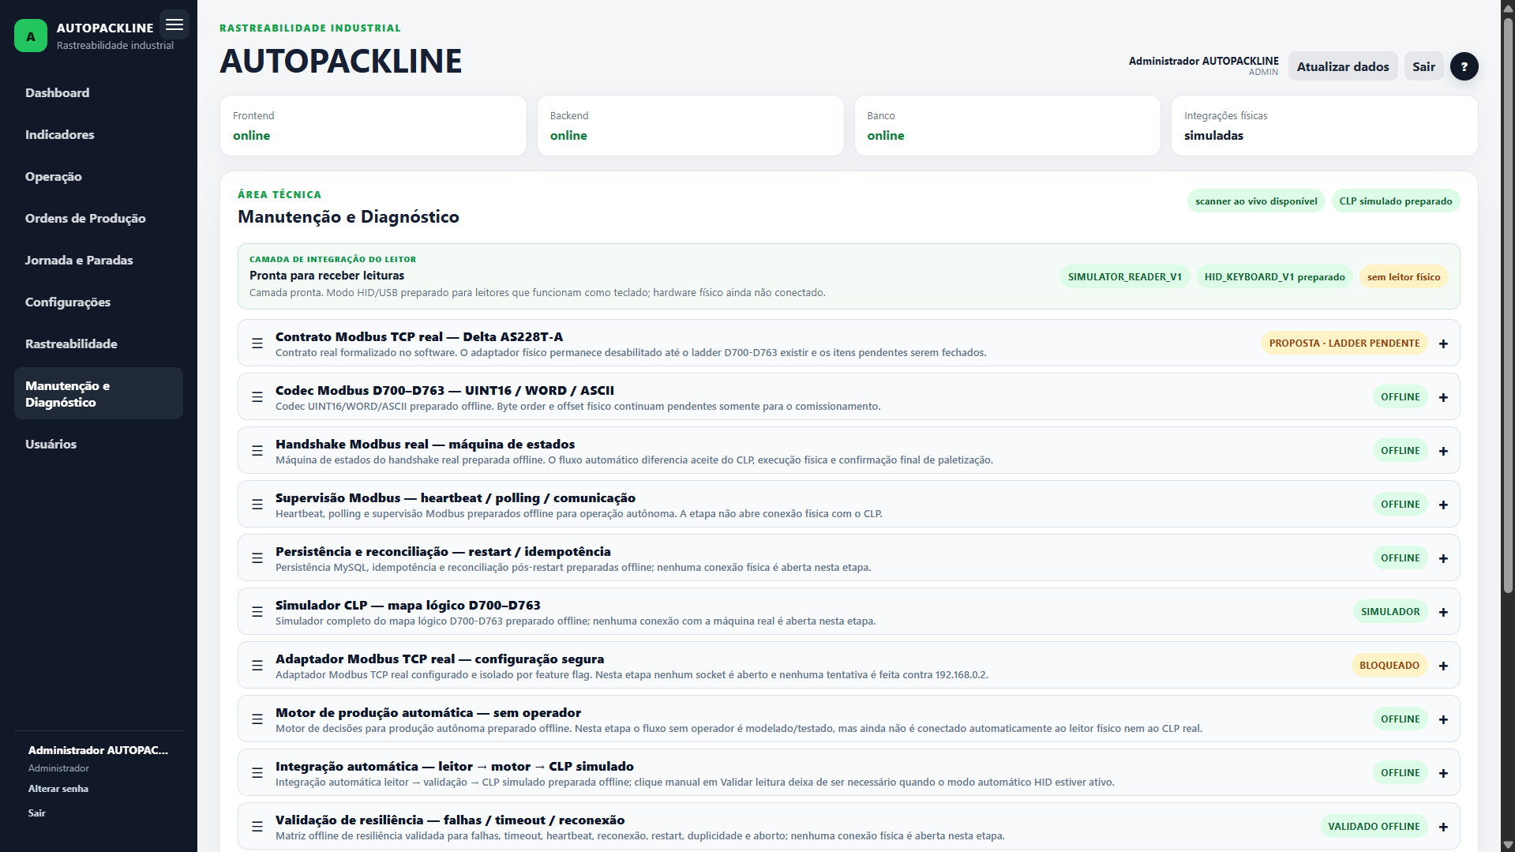
Manutenção e Diagnóstico
A área técnica reúne diagnóstico Modbus, simulador do CLP, resiliência, auditoria, health-check e preparação para comissionamento. O acesso fica restrito a Supervisor e Administrador.
Notes:
Esta tela concentra recursos técnicos que não pertencem à rotina do operador.
O adaptador físico permanece bloqueado. Os testes atuais usam simulador e não abrem socket para o CLP real.

Slide 10
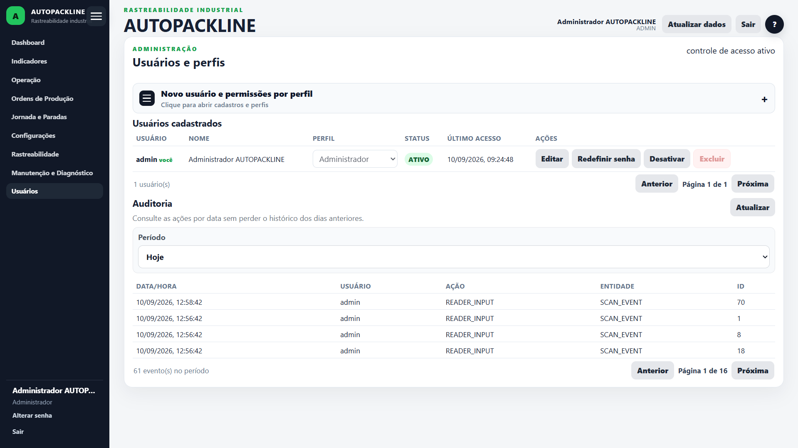
Usuários
A administração de usuários ocorre pelo próprio sistema. O administrador pode cadastrar pessoas, escolher o perfil, editar dados, redefinir senha e desativar acessos.
Notes:
O perfil Operador recebe Dashboard e Operação.
O Supervisor acompanha gestão, indicadores, rastreabilidade e diagnóstico. O Administrador possui acesso completo e gerencia usuários.

Slide 11
Estado atual do desenvolvimento
Aplicação
Frontend, backend e MySQL executando em Docker
Banco
17 tabelas e migration 0008 aplicada
Ambiente de teste
3 linhas, 5 produtos e 10 ordens de produção
Rastreabilidade
26 leituras e 7 paletes registrados no cenário demonstrado
Resiliência
10 de 10 cenários offline aprovados
Integração física
CLP real bloqueado e socket Modbus fechado
Notes:
O software já possui o fluxo funcional completo para testes offline.
Os dados exibidos são de desenvolvimento e podem ser substituídos pelos cadastros aprovados pelo cliente.
A conexão física continuará bloqueada até a liberação formal do comissionamento.

Slide 12
Necessidades da Elgin para integração
1
Infraestrutura de rede
Disponibilizar ponto corporativo, IP ou VLAN, gateway, DNS e liberações de firewall para o computador.
2
Integração MES ou SAP
Confirmar o sistema responsável, documentação, ambiente de homologação e método de autenticação.
3
Reteste e rastreabilidade
Confirmar o mesmo QR e serial, quem libera outra tentativa e quando a peça pode ser contabilizada.
4
Responsáveis pelo aceite
Indicar contatos de TI, MES, produção, qualidade e automação para validação do fluxo.
Rede do CLP isolada da rede corporativa, com interfaces separadas
Notes:
Solicitações que a Elgin precisa confirmar ou disponibilizar antes da integração corporativa, do reteste e do comissionamento.

Slide 13
Próximos passos
1
Validação funcional
Confirmar o formato definitivo do QR ou código de barras e as regras de aceitação.
2
Cadastros do processo
Confirmar linhas, produtos, capacidades por palete, metas, turnos e perfis.
3
Integração com a automação
Definir ladder, endereços, offsets, byte order, IP e roteiro de testes na máquina.
4
Comissionamento físico
Habilitar a conexão somente após autorização e fechamento das pendências técnicas.
Estado seguro mantido: CLP simulado e socket físico fechado
Notes:
Os próximos passos começam pela validação das regras com o cliente.
A integração física depende do alinhamento com a automação e da disponibilidade da máquina.
Até essa liberação, o sistema permanece no modo simulado e seguro.

